Slide 1
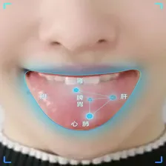

2025
基于图像语义分割的中医舌诊系统
答辩人
周祎磊,王子玮,李宗瀚,熊志勇
时间
2025.6

Slide 2
目 录
CONTENTS
01
02
项目背景
任务分工
03
04
技术实现与功能展示
总结与展望

Slide 3
01
Part.
项目背景

Slide 4
项目背景与目标
中医望诊的现代化需求
技术选型依据
应用场景拓展
中医望诊依赖医生经验，主观性强，难以量化。现代生活节奏快，患者难以频繁就医。 图像语义分割技术可实现舌象自动分析，为中医望诊提供客观依据，方便患者远程自检。
Res- Unet模型结合ResNet50预训练权重，能有效提取舌体特征，适应复杂背景下的舌象分割。 该模型在医学图像分割领域表现优异，适用于舌诊系统，可精准定位舌体区域。
可应用于家庭健康管理，用户上传舌象照片即可获健康提示。 为基层中医诊所提供辅助诊断工具，提升诊断效率与准确性，助力中医现代化。

Slide 5
技术流程详解
01
02
03
数据收集与标注
模型训练与优化
健康值计算与输出
从中医诊所、志愿者处收集大量舌象图片，涵盖不同体质、疾病状态。 使用LabelMe软件逐像素标注舌体区域，生成精确的语义分割标注数据，为模型训练提供基础。
以ResNet50为骨干网络构建UNet模型，输入舌象图片，输出舌体分割结果。 通过调整学习率、增加数据增强等手段，优化模型性能，提升分割精度。
根据舌体区域特征，计算健康值，涵盖整体健康状况及心、脾、肾等脏器健康指标。 将健康值与中医体质标准对比，输出体质判断结果，为用户提供健康建议。

Slide 6
02
Part.
任务分工

Slide 7
小组分工
核心算法与模型开发（王子玮）
应用逻辑与接口开发（李宗瀚）
负责模块：
ChineseMedicine_analysis.py：舌象分析主逻辑、模型加载与健康值计算。
main_train.py：模型训练流程（ResNet50-UNet 网络搭建与训练参数配置）。
负责模块：
run.py：舌象分析主流程（图像预处理、调用分析接口、结果解析）。
comparison.py：图像对比可视化（原图与预测结果合并展示）。
功能测试与系统验证（熊志勇）
数据处理与预处理（周祎磊）
数据目录结构规划（tongue_data/下训练集、测试集、标签数据组织）。
test.py中数据评估逻辑（模型性能指标计算，如 IoU）
负责模块：
test.py：模型预测与评估全流程测试。
各脚本的边界条件测试（如无权重文件、图像路径错误）。

Slide 8
03
Part.
技术实现与功能展示

Slide 9
核心算法开发工程师（王子玮）
数据目录结构规划与管理
模型评估与优化建议
构建清晰的数据目录结构，便于数据分类存储与快速检索。 确保训练集、测试集数据合理分配，满足模型训练与评估需求。
使用IoU等指标评估模型性能，分析模型在不同数据集上的表现。 根据评估结果，提出优化建议，协助开发工程师改进模型。

Slide 10
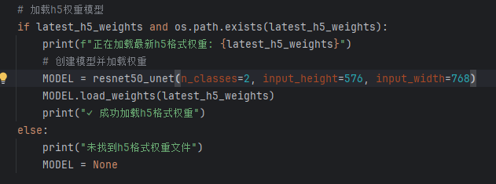
核心算法开发工程师（王子玮）
技术要点:
1.基于 Keras 实现语义分割模型（ResNet50-UNet），处理图像输入与权重加载:
模型选择：采用 ResNet50 作为 UNet 的编码器（Backbone），结合语义分割经典 U 型结构，实现舌体区 域的精确提取。
核心参数:
技术优势：
1.ResNet50 的残差连接解决深层网络梯度消失问题，提升特征提取能力
2.UNet 的编码器 - 解码器结构结合底层位置信息与高层语义信息，适合医学图像分割
n_classes=2：二分类任务（舌体 / 非舌体）
input_height/width：输入图像尺寸，适配舌象图像分辨率

Slide 11
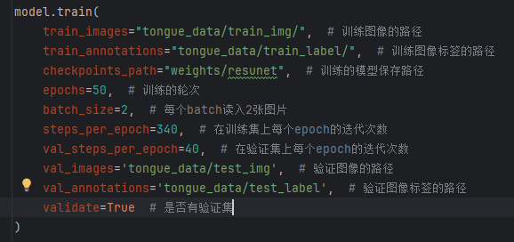
核心算法开发工程师（王子玮）
训练参数配置:
迭代策略：
1.epochs=50：50 轮完整训练，平衡收敛效果与训练耗时
2.batch_size=2：小批量训练适应内存限制，避免 OOM
3.teps_per_epoch=340：每轮迭代 340 次，对应约 680 张训练图像（340×2）
验证机制：使用validate=True开启验证集评估，通过val_steps_per_epoch控制验证频率

Slide 12
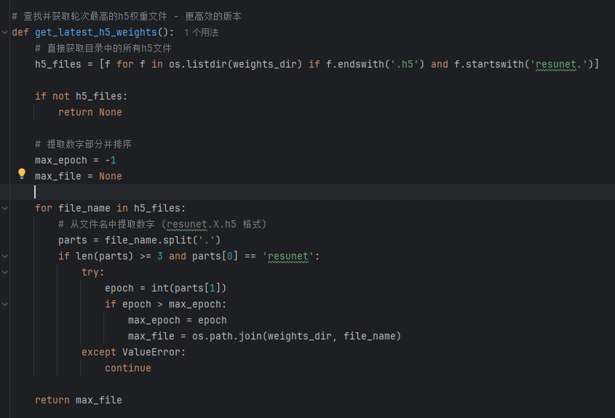
核心算法开发工程师（王子玮）
获取最新权重:
高效检索：直接遍历目录筛选文件，通过数值比较确定最新权重

Slide 13
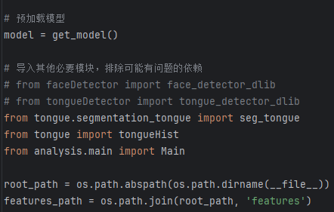
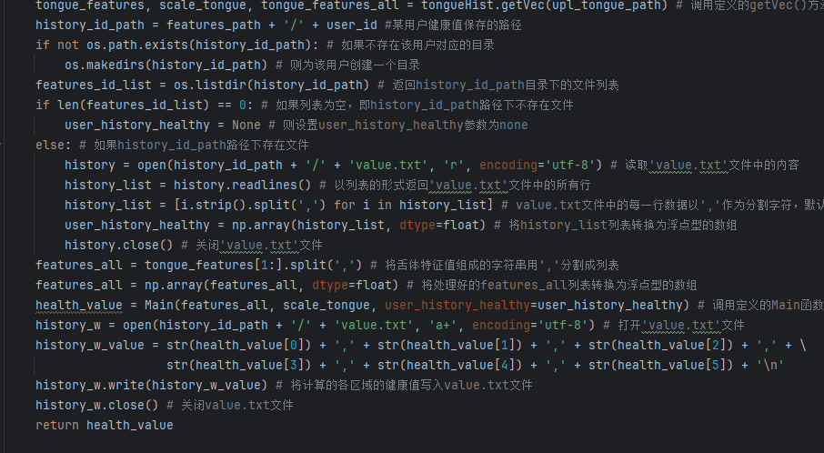
核心算法开发工程师（王子玮）
模型加载逻辑：
特征获取流程：
单例模式：使用全局变量MODEL避免重复加载，提升推理效率
异常处理：无权重文件时给出明确提示，保证系统鲁棒性
特征处理：通过tongueHist.getVec获取舌体颜色、纹理等特征
历史数据融合：读取value.txt中的历史健康值，用于趋势分析
健康值计算：调用Main函数，结合当前特征与历史数据输出六维健康值（整体、心、脾、肾、肺、肝）

Slide 14
应用逻辑与接口开发工程师（李宗瀚）
数据目录结构规划与管理
模型评估与优化建议
构建清晰的数据目录结构，便于数据分类存储与快速检索。 确保训练集、测试集数据合理分配，满足模型训练与评估需求。
使用IoU等指标评估模型性能，分析模型在不同数据集上的表现。 根据评估结果，提出优化建议，协助开发工程师改进模型。

Slide 15
应用逻辑与接口开发工程师（李宗瀚）
核心代码： run.py
核心分析引擎：
作为项目的主要执行文件,负责舌诊分析的核心逻辑
连接各个功能模块
数据处理流程：
接收用户上传的舌部图像,进行图像预处理和标准化
调用中医分析模块进行分析,生成健康评估报告
系统集成作用：
与图像处理模块集成,与中医分析模块集成
与结果输出模块集成,与用户交互模块集成
业务逻辑实现：
实现中医舌诊理论,计算各项健康指标
进行体质判断,生成分析报告
项目中的定位：
作为系统的核心模块,处理主要的业务逻辑
协调各个子模块,确保分析流程的完整性
核心代码： comparison.py
结果验证工具：
验证分析结果的准确性,对比原始图像和预测结果
提供直观的对比效果,辅助质量评估
可视化支持：
提供结果可视化功能,展示分析效果
辅助结果理解,支持研究分析
项目中的定位：
作为辅助工具,支持结果验证
提供可视化支持,辅助系统评估
与其他模块的关系：
与图像处理模块配合,与预测模块配合
与展示模块配合,与评估模块配合
项目流程中的位置：
位于分析流程的后期,用于结果验证和展示
支持系统优化,辅助质量提升

Slide 16
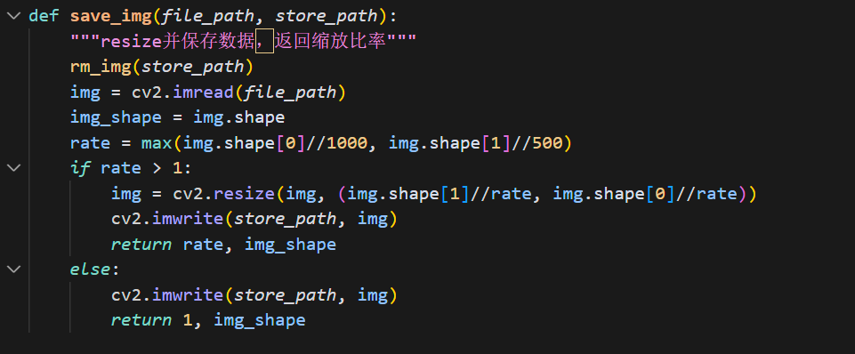
应用逻辑与接口开发工程师（李宗瀚）
核心函数：save_img(file_path, store_path) 函数
python
功能：
图像预处理和保存
参数：
file_path：原始图像路径
store_path：保存路径
处理流程：
先删除目标路径的旧文件
读取原始图像
计算缩放比例（基于1000×500的基准尺寸）
根据需要进行缩放
保存处理后的图像
返回值：
缩放比例和原始图像尺寸

Slide 17
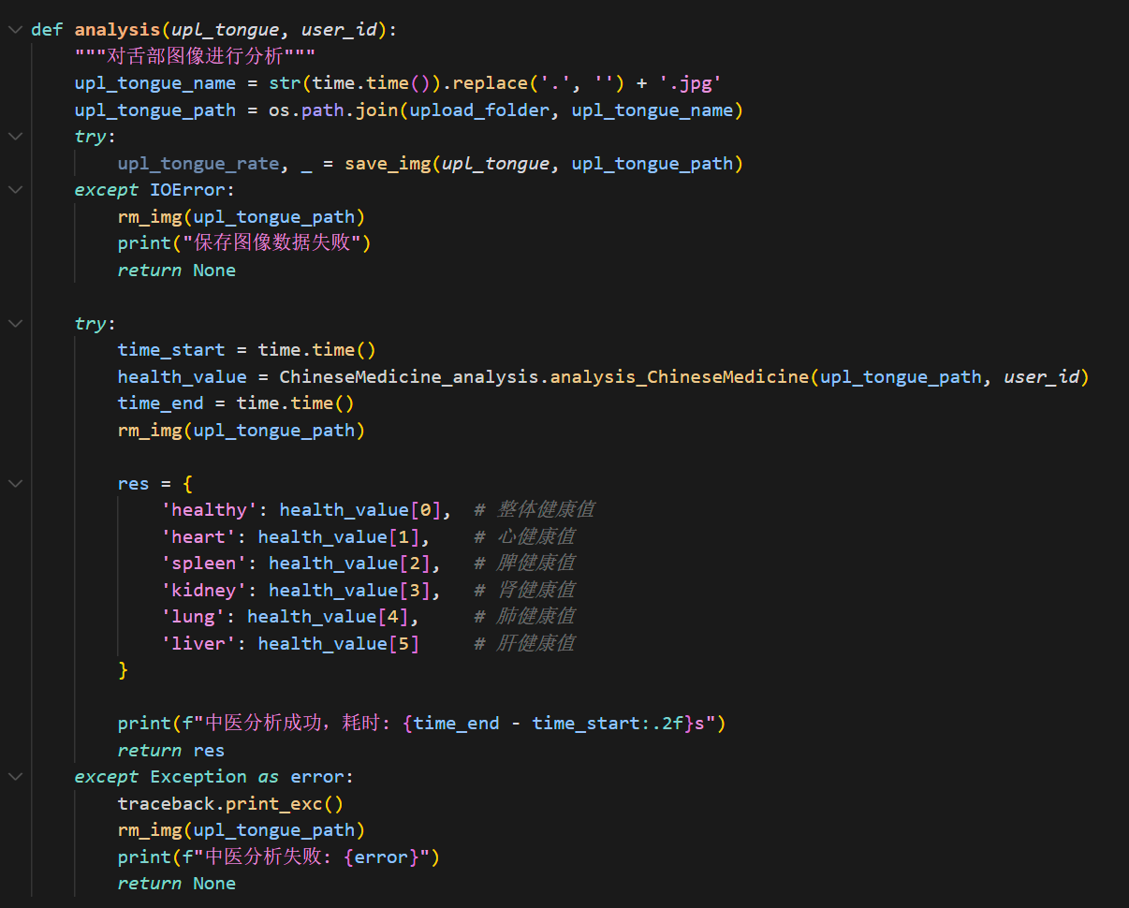
应用逻辑与接口开发工程师（李宗瀚）
核心函数：analysis(upl_tongue, user_id) 函数
功能：
舌部图像分析的主函数
参数：
upl_tongue：上传的舌部图像
user_id：用户标识
处理流程：
生成唯一的文件名（使用时间戳）
保存并预处理图像
调用中医分析模块
清理临时文件
返回分析结果
返回值：
包含各项健康指标的字典

Slide 18
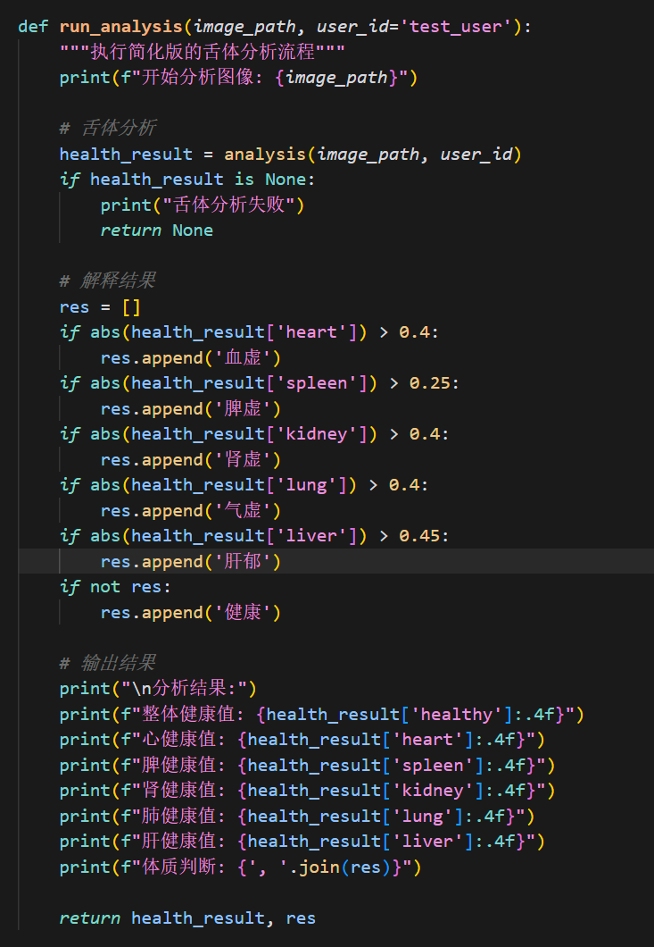
应用逻辑与接口开发工程师（李宗瀚）
核心函数：run_analysis(image_path, user_id) 函数
功能：
完整的分析流程执行函数
参数：
image_path：图像路径
user_id：用户标识（默认为'test_user'）
处理流程：
执行舌体分析
根据各项指标判断体质状况
输出详细的分析结果
健康判断标准：
血虚：心健康值 > 0.4
脾虚：脾健康值 > 0.25
肾虚：肾健康值 > 0.4
气虚：肺健康值 > 0.4
肝郁：肝健康值 > 0.45
返回值：健康结果和体质判断列表

Slide 19
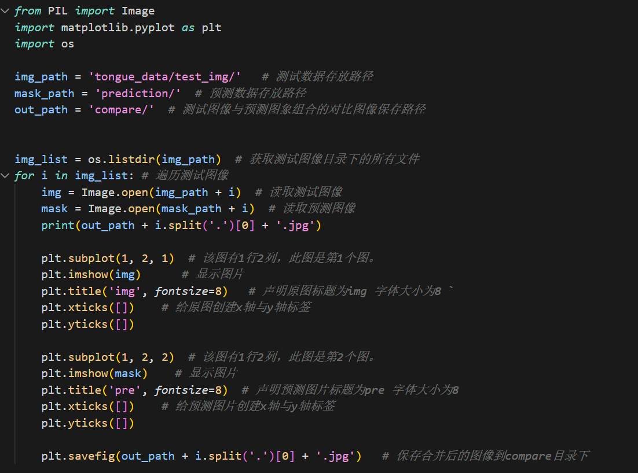
应用逻辑与接口开发工程师（李宗瀚）
文件功能：
这是一个图像对比工具，用于将原始舌部图像和预测结果进行并排展示，方便直观比较
核心代码： comparison.py函数
核心功能模块：
图像读取模块：
读取原始舌部图像，读取对应的预测结果图像，支持常见图像格式
图像展示模块：
创建并排显示布局，显示原始图像和预测图像设置图像标题，移除坐标轴显示
结果保存模块：
将对比结果保存为图像，统一使用jpg格式保持原始文件名
处理流程：
获取测试图像列表
遍历每张图像
读取对应图像对
创建对比显示
保存对比结果

Slide 20
数据处理工程师（周祎磊）
数据目录结构规划与管理
模型评估与优化建议
构建清晰的数据目录结构，便于数据分类存储与快速检索。 确保训练集、测试集数据合理分配，满足模型训练与评估需求。
使用IoU等指标评估模型性能，分析模型在不同数据集上的表现。 根据评估结果，提出优化建议，协助开发工程师改进模型。

Slide 21
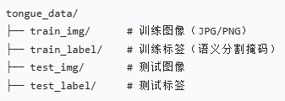
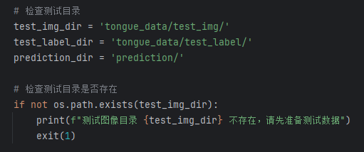
数据工程师（周祎磊）
目录结构设计:
设计逻辑:
1.严格分离训练集与测试集，避免数据泄露
2.图像与标签路径一一对应
3.独立prediction/目录存储模型预测结果，便于对比分析
代码实现:

Slide 22
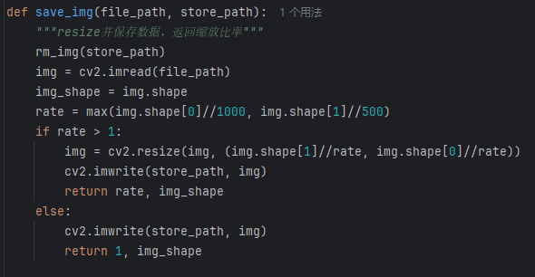
数据工程师（周祎磊）
数据预处理:
训练时指定输入尺寸为576×768，确保模型输入一致性
测试时通过save_img()函数缩放图像，避免内存溢出:
逻辑：按长边比例缩放，避免图像变形，同时降低高 分辨率图像的计算开销

Slide 23
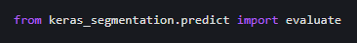
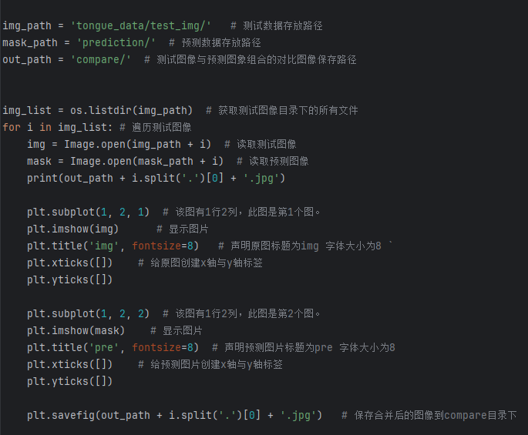
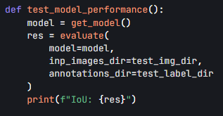
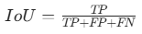
数据工程师（周祎磊）
语义分割评估指标（IoU）:
原图与预测结果可视化
IoU（交并比）计算：
​
其中 TP 为正确分割的舌体像素，FP 为误分割的背景像素，FN 为漏分割的舌体像素
每轮训练后自动验证，监控模型收敛情况
最终测试时输出整体 IoU，衡量舌体分割精度

Slide 24
测试工程师（熊志勇）
功能测试与边界条件处理
健康分析逻辑测试与优化
测试模型加载功能，确保无权重文件时能正确提示异常。 验证预测功能准确性，对比原图与分割结果，检查是否存在偏差。
测试不同图像的健康值计算与体质判断逻辑，确保结果合理。 根据测试结果，优化健康分析算法，提高判断准确性。

Slide 25
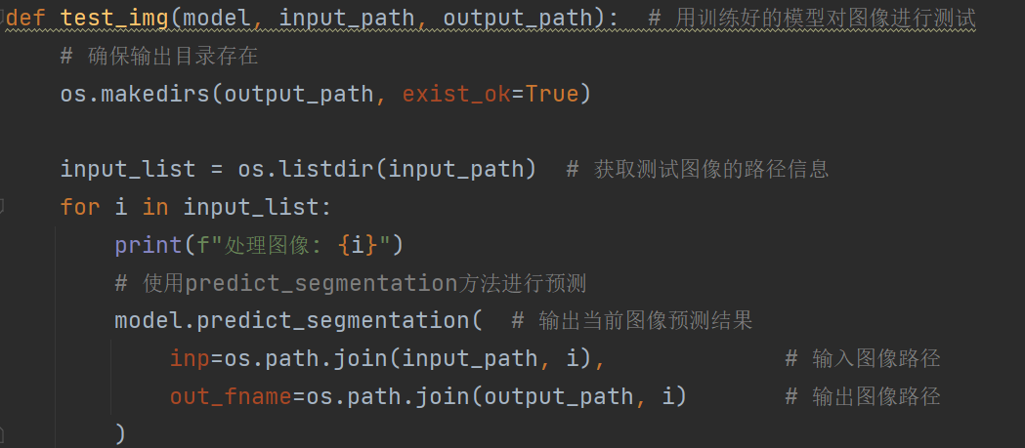
测试工程师（熊志勇）
目录管理：
使用os.makedirs创建输出目录，确保预测结果有固定存储位置
输入路径input_path通常为tongue_data/test_img/，输出路径output_path为prediction/
批量预测：
通过os.listdir获取所有测试图像，循环处理每一张图片
打印处理进度（如处理图像: 1.jpg），便于监控测试过程
模型推理：
model.predict_segmentation是KerasSegmentation 库的标准接口
输入参数inp为原始图像路径，out_fname为分割结果保存路径
输出结果为二值化掩码图像（舌体区域为 1，背景为 0）
test.py

Slide 26
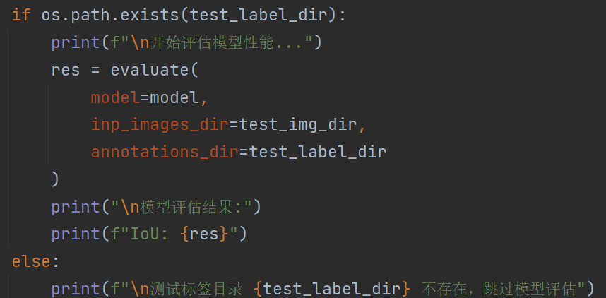
前置条件检查：
通过os.path.exists(test_label_dir)判断标注数据是否存在，避免因文件缺失导致程序崩溃
test_label_dir通常为tongue_data/test_label/，存放语义分割掩码（如1.png）
评估指标计算：
evaluate函数来自keras_segmentation.predict模块，计算流程为：
遍历测试图像与对应标注
计算每张图像的 IoU（预测区域与真实区域的交集 / 并集）
返回所有图像的平均 IoU
结果输出：
打印平均 IoU 值，如IoU: 0.89，数值越接近 1 表示分割精度越高
测试工程师（熊志勇）
test.py
IoU计算公式：IoU=TP/TP+FP+FN
TP（True Positive）：正确分割的舌体像素数
FP（False Positive）：误分割为舌体的背景像素数
FN（False Negative）：漏分割的舌体像素数

Slide 27
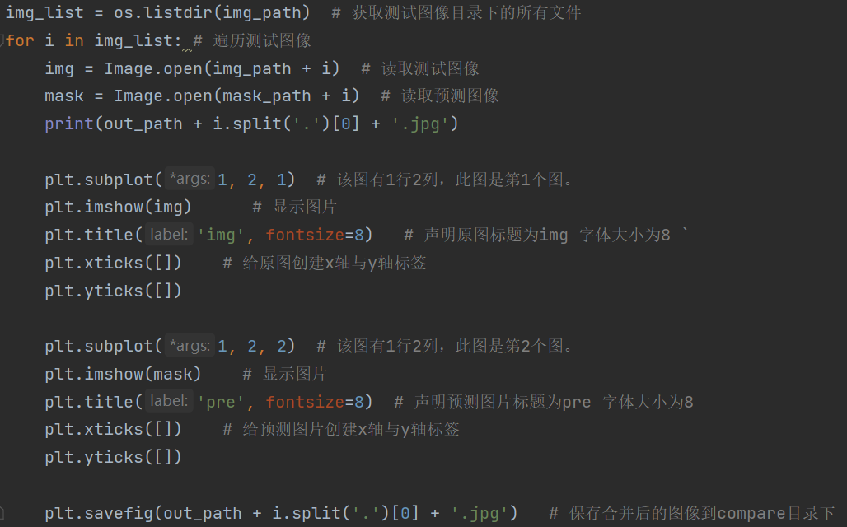
测试工程师（熊志勇）
文件路径管理：
img_path：测试图像目录
（如tongue_data/test_img/）
mask_path：分割结果目录（如prediction/）
out_path：对比图保存目录（如compare/）
图像读取与展示：
使用Image.open读取图像，支持 JPG/PNG 等常见格式
plt.subplot(1,2,1)将画布分为左右两部分，分别显示原图与预测结果
可视化优化：
移除坐标轴（plt.xticks([])）避免干扰视觉判断
标题标注（'原图'/'预测结果'）明确区分内容
comparison.py

Slide 28
测试工程师（熊志勇）

Slide 29
健康值计算与体质判断
舌体特征提取与量化
提取舌体颜色、纹理、形状等特征，转化为数值指标，便于计算与分析。 通过统计分析，确定各特征与健康状态的关联程度，为健康值计算提供依据。
体质判断标准与逻辑
根据中医理论，设定各脏器健康值阈值，如心>0.4判断为血虚。 综合各脏器健康值，判断用户整体体质，如阴虚、阳虚等。
结果可视化与用户交互
将健康值与体质判断结果以图表形式展示，直观呈现用户健康状况。 提供健康建议与调理方案，增强用户对中医舌诊的理解与信任。

Slide 30
健康分析流程
输入图像处理
舌体分割与区域划分
健康值计算与输出
用户上传舌象图片，系统自动调整大小、去除噪声，确保图像质量。 对图像进行标准化处理，统一色彩空间与像素值范围，便于后续分析。
利用训练好的ResNet50- UNet模型，对舌象图片进行语义分割，精准提取舌体区域。 将舌体区域划分为舌尖、舌中、舌根等部位，对应不同脏器健康状况。
根据舌体各部位特征，计算健康值，涵盖整体健康状况及各脏器健康指标。 输出健康值与体质判断结果，为用户提供健康建议与调理方案。

Slide 31
代码示例与功能说明
01
02
03
舌象分析主逻辑代码
模型训练代码
图像预处理与可视化代码
analysis_ChineseMedicine函数接收舌象图片路径与用户ID，提取舌体特征，计算健康值。 调用tongueHist.getVec获取舌体特征向量，结合用户历史健康数据，计算健康值。
main_train.py文件中定义模型训练参数，指定训练数据路径、模型保存路径等。 设置训练轮数、批量大小等超参数，通过调用model.train方法启动模型训练。
run.py文件实现图像预处理功能，调整图像大小、去除噪声，确保输入图像符合模型要求。 comparison.py文件用于原图与预测结果可视化，方便用户直观对比舌体分割效果。

Slide 32
测试要点与方法
模型加载测试
健康分析测试
测试get_model函数，验证无权重文件时能否正确提示异常。 检查模型加载速度与内存占用情况，确保系统运行流畅。
测试不同图像的健康值计算与体质判断逻辑，验证结果合理性。 检查健康建议与调理方案是否符合中医理论与用户实际需求。
预测功能测试
对比compare/目录下原图与分割结果，检查预测准确性。 验证模型在不同光照、背景条件下的鲁棒性，确保结果稳定可靠。

Slide 33
测试结果与分析
模型性能指标
用户体验反馈
使用IoU、Dice系数等指标评估模型性能，计算平均分割精度。 分析模型在不同数据集上的表现，找出性能瓶颈与优化方向。
收集用户对系统界面、操作流程、结果呈现等方面的反馈意见。 根据用户反馈，优化系统交互设计，提升用户体验。
功能测试结果
汇总模型加载、预测功能、健康分析等测试结果，形成详细测试报告。 根据测试结果，修复发现的漏洞与问题，优化系统功能。

Slide 34
04
Part.
总结与展望

Slide 35
项目成果与优势
技术互补与全链条覆盖
系统性能与用户体验
开发工程师负责模型开发与应用逻辑，数据工程师管理数据与评估模型，测试工程师确保系统稳定可靠。 团队成员各司其职，技术互补，实现从模型开发到测试的全链条覆盖。
系统运行稳定，舌体分割精度高，健康分析结果准确。 用户反馈良好，界面简洁易用，操作流程清晰，结果呈现直观。

Slide 36
后续优化与展望
功能扩展与优化
数据集扩充与模型改进
中医现代化与国际化
增加舌象颜色特征提取，如舌苔厚度分析，丰富健康值计算维度。 开发Web端界面，支持图像上传与结果可视化，提升系统易用性。
扩大数据集规模，涵盖更多疾病类型与体质状态，提升模型泛化能力。 探索新的深度学习模型架构与算法，进一步优化舌体分割与健康分析效果。
推动中医舌诊技术现代化，结合大数据、人工智能等前沿技术，提升中医诊断的科学性与客观性。 促进中医舌诊技术国际化，为中医走向世界提供有力技术支持。

Slide 37
2025
谢谢大家!

